Slide 1
Обезболивание у детей, профилактика и лечение острой боли
Максим Куневич M.D.,
Анестезиолог, старший врач лечения боли,
Ида-Вирумская Центральная Больница, Эстония 2015

Slide 2
Что такое Боль?
Notes:
С точки зрения медицины, боль — это:
* вид чувства, своеобразное неприятное ощущение;
* реакция на это ощущение, которая характеризуется определённой эмоциональной окраской, рефлекторными изменениями функций внутренних органов, двигательными безусловными рефлексами, а также волевыми усилиями, направленными на избавление от болевого фактора.
* Длительная боль сопровождается изменением физиологических параметров (кровяное давление, пульс, расширение зрачков, изменение концентрации гормонов).

Slide 3
Что такое Боль?
Международная ассоциация по изучению боли (International Association for the Study of Pain - IASP) дала следующее определение понятию боль:
Боль — неприятное сенсорное и эмоциональное переживание, связанное с истинным или потенциальным повреждением ткани или описываемое в терминах такого повреждения.
http://www.iasp-pain.org/
Notes:
То есть боль, как правило, нечто большее, чем чистое ощущение, связанное с существующим или возможным органическим повреждением, поскольку обычно сопровождается эмоциональным переживанием.
Боль является индивидуальным субъективным ощущением, включающим сенсорные, эмоциональные и поведенческие аспекты, вызванным имеющимся или вероятным повреждением тканей. Понимание физиологии боли важно для выбора адекватного метода лечения.
Что такое Международная ассоциация по изучению боли (International Association for the Study of Pain) Основана в 1973 году как некоммерческая организация, которая поощряет исследования боли и болевых синдромов. Оказывает помощь пациентам с острой и хронической болью. Ассоциация объединяет учёных, врачей, дантистов, медсестр, физиологов, физиотерапевтов и других профессионалов, которые работают в области управления болью. В настоящее время в IASP состоят более 7000 человек из 95 стран.

Slide 4
Выделяют группы пациентов повышенного риска в отношении неадекватности контроля боли и обезболивания. К ним относят:
Детей
Пациентов пожилого и старческого возраста
Пациентов, испытывающих трудности в общении, обусловленные тяжелым состоянием, психическими нарушениями, языковым барьером и т.д.
Notes:
Существует значительная индивидуальная вариабельность восприятия боли, которая определяется полом и возрастом пациентов, генетическими, а также социо-культурными факторами.

Slide 5
Международная классификация
болезней МКБ-10.
1. Боль неуточненная R52.9
2. Боль, не классифицированная в других рубриках R52
3. Другая постоянная боль R52.2
4. Острая боль R52.0
5. Постоянная некупирующаяся боль R52.1

Slide 6
Физиология боли включает два основных механизма:
Ноцицептивный (сенсорный)
Нейропатический
Notes:
* Ноцицептивный (сенсорный): воспалительная боль,
обусловленная химической, механической или термической
стимуляцией болевых рецепторов (ноцицепторов)
* Нейропатический: боль, возникающая при повреждениях периферического или центрального звена ЦНС

Slide 7
Различают острую и хроническую послеоперационную боль.
• Острая боль ощущается пациентом непосредственно после перенесенного хирургического вмешательства (до 7 суток)
• Боль, которая длится более 3-х месяцев после операции (травмы), считается хронической
Notes:
Различают острую и хроническую послеоперационную боль.
• Острая боль ощущается пациентом непосредственно после перенесенного хирургического вмешательства (до 7 суток)
• Боль, которая длится более 3-х месяцев после операции (травмы), считается хронической Послеоперационная боль может быть соматической (при повреждениях кожи, мышц, костей), висцеральной (при повреждениях органов грудной клетки или брюшной полости) или
нейропатической (обусловленной повреждениями центральной или периферической нервной системы). Идентификация типа боли имеет определенное значение для выбора

Slide 8
Положительная роль боли:
1
2
Предупреждения о повреждении тканей
Обеспечения иммобилизации, способствующей заживлению ран
Notes:
Острая боль играет определенную «положительную» физиологическую роль за счет:
Предупреждения о повреждении тканей
Обеспечения иммобилизации, способствующей заживлению ран

Slide 9
Негативное влияние боли:
Раннее влияние
Эмоциональные и физические страдания пациентов
Нарушения сна (угнетение настроения и двигательной активности)
Сердечно-сосудистые осложнения (гипертензия, тахикардия и т.д.)
Увеличение потребления кислорода
Нарушения моторики желудочно-кишечного тракта (известно, что
опиаты способны вызывать запоры и тошноту, однако, послеоперационная боль может быть также одной из основных причин пареза кишечника, послеоперационной тошноты и рвоты)
Негативное влияние на функцию дыхания (ателектазы, нарушения
дренажа мокроты, пневмония)
Длительная иммобилизация, которая может стать причиной
тромбоэмболических осложнений
Notes:
Раннее негативное влияние послеоперационной боли включает:
• Эмоциональные и физические страдания пациентов
• Нарушения сна (угнетение настроения и двигательной активности)
• Сердечно-сосудистые осложнения (гипертензия, тахикардия и т.д.)
• Увеличение потребления кислорода (особенно значимо у пациентов с патологией коронарных сосудов)
• Нарушения моторики желудочно-кишечного тракта (известно, что опиоиды способны вызывать запоры и тошноту, однако, послеоперационная боль может быть также одной из основных причин пареза кишечника, послеоперационной тошноты и рвоты)
• Негативное влияние на функцию дыхания (ателектазы, нарушения дренажа мокроты, пневмония)
• Длительная иммобилизация, которая может стать причиной тромбоэмболических осложнений

Slide 10
Негативное влияние боли:
Отсроченнное влияние
Интенсивная послеоперационная боль является фактором риска
формирования хронического болевого синдрома
У детей, страдавших от боли в послеоперационном периоде, риск
развития поведенческих изменений сохраняется более длительно: до 1 года после хирургического вмешательства.
Notes:
Отсроченное негативное влияние острой боли:
• Интенсивная послеоперационная боль является фактором риска формирования хронического болевого синдрома
• У детей, страдавших от боли в послеоперационном периоде, риск развития поведенческих изменений сохраняется более длительно: до 1 года после хирургического вмешательства.

Slide 11
Оценка боли
А как взвесить боль?
…Или Измерить?
…Или Оценить?
... и Главное...
Зачем?
Notes:
Оценка боли является крайне важным элементом эффективного послеоперационного обезболивания
Для определения интенсивности боли используют специальные шкалы оценки боли. Использование какой-то одной
шкалы в пределах одной клиники позволяет всему персоналу, занимающемуся обезболиванием, «говорить на одном языке».
Самооценка боли пациентом является наиболее ценным инструментом. Во всех случаях необходимо в первую очередь
прислушиваться к мнению пациента и доверять его ощущениям
Для чего?
Повышение качества жизни пациентов
Ускорение выздоровления и послеоперационной
функциональной реабилитации
Снижение частоты послеоперационных осложнений
Ускорение выписки пациентов из клиники

Slide 12
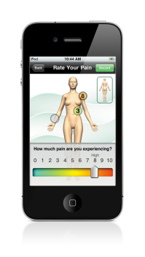
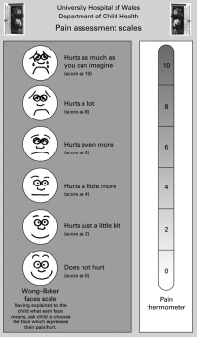
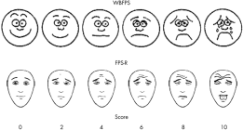
Так как оценить боль?

Slide 13
Оценка боли по выражению лица: пиктограмма шести лиц с различной мимикой, отражающей спектр ощущений от улыбки и хорошего настроения до страдания. Эта шкала может быть использована у пациентов, общение с которыми затруднено.
Notes:
Оценка боли по выражению лица: пиктограмма шести лиц с различной мимикой, отражающей спектр ощущений от улыбки и хорошего настроения до страдания. Эта шкала может быть использована у пациентов, общение с которыми затруднено.

Slide 14
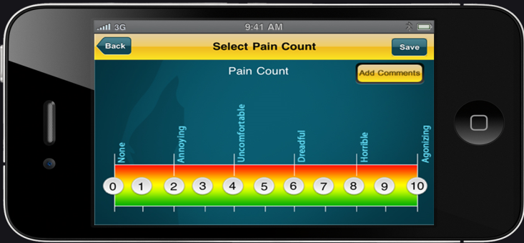
Вербальная рейтинговая шкала (ВРШ): пациента просят оценить боль по одному из 5 критериев: «отсутствие боли, слабая, средняя, сильная, невыносимая боль».
Notes:
Вербальная рейтинговая шкала (ВРШ): пациента просят оценить боль по одному из 5 критериев: «отсутствие боли, слабая, средняя, сильная, невыносимая боль».

Slide 15
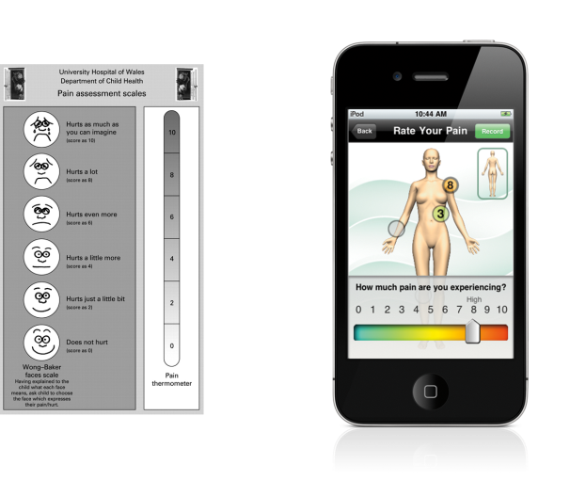
Цифровая рейтинговая шкала (ЦРШ): представляет собой отрезок прямой с цифрами от 0 до 5 (или от 0 до 10), где 0 соответствует полному отсутствию боли, а 5 (или 10) – максимально возможной, невыносимой боли.
Notes:
Цифровая рейтинговая шкала (ЦРШ): представляет собой отрезок прямой с цифрами от 0 до 5 (или от 0 до 10), где 0 соответствует полному отсутствию боли, а 5 (или 10) – максимально возможной, невыносимой боли. Пациента просят оценить интенсивность боли соответствующей цифрой.

Slide 16
Визуально-аналоговая шкала (ВАШ): представляет собой отрезок прямой длиной 100 мм, без делений и цифр, начало которого имеет обозначение «боли нет», а окончание – «невыносимая боль».
Notes:
Визуально-аналоговая шкала (ВАШ): представляет собой отрезок прямой длиной 100 мм, без делений и цифр, начало которого имеет обозначение «боли нет», а окончание – «невыносимая боль». Пациент делает отметку на этом отрезке в точке, которая отражает интенсивность его боли.

Slide 17
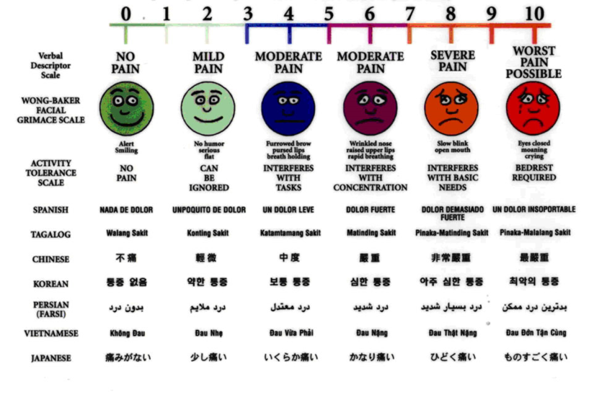
Шкала(-ы) оценки боли
Notes:
Чаще всего используют комбинированные щкалы

Slide 18
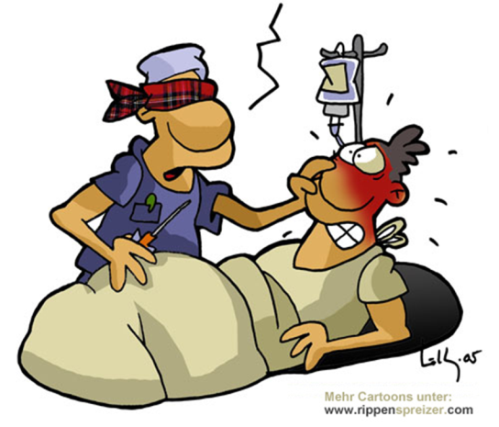
Принципы адекватной оценки боли
Notes:
Исследование интенсивности боли осуществляется как в покое, так и при движениях пациента, что позволяет оценить его функциональный статус
Эффективность обезболивания определяется оценкой интенсивности боли до и после назначения каждого анальгетика или метода анальгезии
В хирургических ОРИТ и прочих подразделениях, где находятся пациенты с болью высокой интенсивности, ее оценка на начальном этапе лечения осуществляется каждые 15 минут, а затем, по мере снижения интенсивности, каждые 1-2 часа
В хирургических отделениях оценка боли (как выраженности боли, так и эффективности обезболивания) должна проводиться регулярно, каждые 4-8 часов
При решении вопроса о необходимости обезболивания необходимо ориентироваться на критерии максимально допустимой интенсивности боли (порог вмешательства). В частности, по 10-бальной визуально-аналоговой шкале максимально допустима интенсивность боли 3 балла в покое и 4 балла при движениях
Интенсивность боли, эффективность обезболивания, а также наличие побочных эффектов должны регистрироваться в соответствующих документах, например, листах послеоперационного наблюдения больных. Это необходимо для соблюдения преемственности лечения боли, а также контроля его качества
Особенного внимания заслуживают пациенты, контакт с которыми затруднен. К ним относят пациентов с тяжелыми эмоциональными расстройствами, с нарушениями интеллекта, сознания, детей младшего возраста, иностранцев, не говорящих на языке страны пребывания и т.п.
Внезапное усиление интенсивности боли, особенно связанное с появлением таких признаков, как гипотензия, тахикардия, лихорадка, требует немедленной клинической оценки состояния пациента, поскольку может быть связано с развитием инфекционных осложнений, тромбозов глубоких вен нижних конечностей и т.д. В тех случаях, когда пациент не в состоянии пользоваться шкалами оценки боли, обезболивание назначают, ориентируясь на клинические признаки наличия боли
В некоторых случаях родственники пациента могут участвовать в оценке боли

Slide 19
Если вы говорите, что болеть не должно, а пациент говорит что болит, Вы НЕ ПРАВЫ!
Notes:
Способы оценки боли
Для определения интенсивности боли используют специальные шкалы оценки боли, но Самооценка боли пациентом является наиболее ценным инструментом. Во всех случаях необходимо в первую очередь прислушиваться к мнению пациента и доверять его ощущениям.
Если вы говорите, что не должно болеть, а пациент говорит что болит, Вы НЕ ПРАВЫ!

Slide 20
Выбирая способ оценки боли необходимо убедиться в том, что он соответствует образовательному уровню пациента, его физическому, психическому и эмоциональному статусу.
Notes:
Выбирая способ оценки боли необходимо убедиться в том, что он соответствует образовательному уровню пациента, его физическому, психическому и эмоциональному статусу.

Slide 21
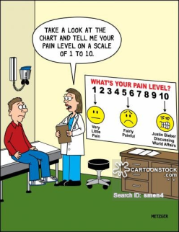
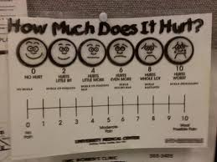
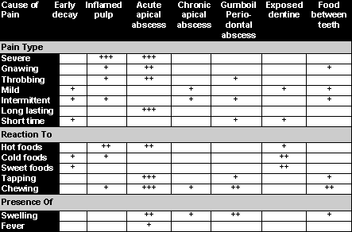
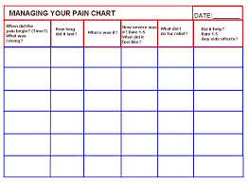
Документирование
Необходимо регулярно регистрировать интенсивность боли, изменения схемы обезболивания, эффективность анальгезии, побочные эффекты используемых препаратов и методов обезболивания.
Notes:
Документирование
Необходимо регулярно регистрировать интенсивность боли, изменения схемы обезболивания, эффективность анальгезии, побочные эффекты используемых препаратов и методов обезболивания. Вышеуказанные данные должны вносятся в отдельный раздел листа послеоперационного наблюдения или в специальную карту послеоперационного обезболивания.

Slide 22
Информирование пациентов
Информация для больных должна включать:
• Сведения о важности лечения послеоперационной боли
• Доступные методы послеоперационного обезболивания
• Способы оценки боли
• Задачи обезболивания (максимально допустимая
интенсивность боли)
• Роль пациента в лечении боли
Notes:
Информирование пациентов
Пациенты мало знакомы с методами лечения послеоперационной боли. Успех обезболивания во многом зависит от степени информированности пациентов. В связи с этим, целесообразно предоставить пациентам (или родителям, если пациент – ребенок) детальную информацию о послеоперационной боли и способах борьбы с ней.

Slide 23
Информирование пациентов
Информирование пациента может осуществляться различными способами (или их комбинацией):
• Устная информация
• Письменная и аудио-визуальная информация:
– Брошюры
– Настенные плакаты
– Видеофильмы
– Интернет-страницы
Например: http://www.narkoswebben.se/

Slide 24
Лечение Боли это Комплексный и Командный подход... Медсестра не менее важное звено, чем врач

Slide 25
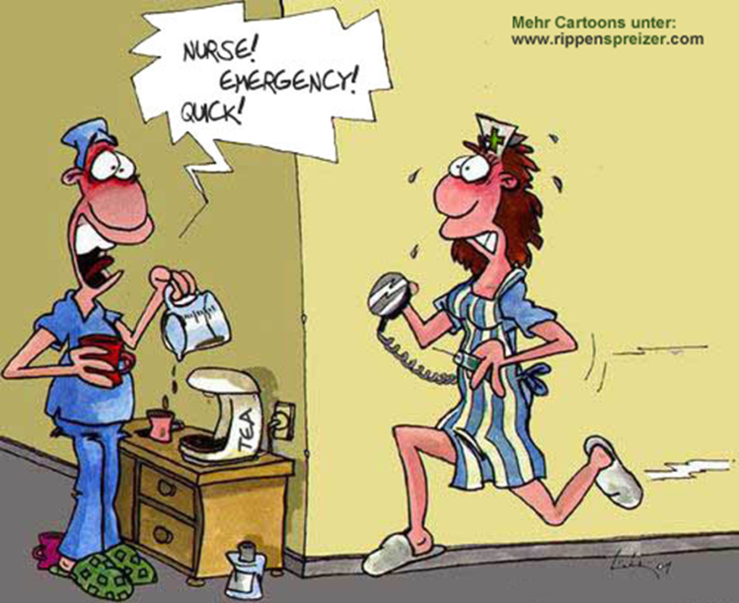
Notes:
А Вы прислушиваетесь к мнению сестер?
Даёте им больше самостоятельности в принятии решений?
Доверяете им???

Slide 26
• Медсестра, ответственная за пациента, регистрирует интенсивность боли и проводит обезболивание в соответствии с принятыми национальными рекомендациями и назначенной схемой обезболивания.
• Врач, ответственный за пациента, при необходимости (недостаточная эффективность анальгезии) изменяет схему обезболивания.

Slide 27
• В дальнейшем стратегия лечения боли определяется совместно врачом, ответственным за обезболивание, и палатными медсестрами.
• Как врачи, так и медсестры уделяют особое внимание эффективности обезболивания, а также выявлению побочных эффектов используемых препаратов.

Slide 28
Методы лечения боли
1.Хороший уход за пациентами
2.Нефармакологические методы лечения (релаксация, отвлечение внимания)
3.Использование принципов мультимодальной анальгезии (оптимальная комбинация анальгетиков в минимальных эффективных дозах).
Notes:
Методы лечения боли
Эффективность лечения послеоперационной боли зависит от:
1. Хороший уход за пациентами
2. Нефармакологические методы лечения
(релаксация, отвлечение внимания)
3. Использование принципов мультимодальной анальгезии (оптимальная комбинация анальгетиков
в минимальных эффективных дозах).

Slide 29
Фармакологические методы лечения боли
Послеоперационное обезболивание должно иметь этапный сбалансированный характер. Для этого используют четыре основные группы препаратов...

Slide 30
Фармакологические методы лечения боли
Послеоперационное обезболивание должно иметь этапный сбалансированный характер. Для этого используют четыре (пять*) основные группы препаратов... Местные анестетики, НПВП, Слабые опиаты, Сильные опиаты, Адьюванты*

Slide 31
Сбалансированная (мультимодальная) анальгезия
Предусматривает одновременное использование двух или более анальгетиков, обладающих различными механизмами действия и позволяющих достичь адекватного обезболивания при минимуме побочных эффектов, присущих назначению больших доз одного анальгетика в режиме монотерапии
Notes:
Сбалансированная (мультимодальная) анальгезия
Предусматривает одновременное использование двух или более анальгетиков, обладающих различными механизмами действия и позволяющих достичь адекватного обезболивания при минимуме побочных эффектов, присущих назначению больших доз одного анальгетика в режиме монотерапии

Slide 32
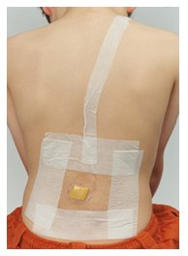
Пример:
Эпидуральное введение опиоидов должно сочетаться с аналогичным введением местных анестетиков
Внутривенная анальгезия опиоидами успешно комбинируется с (НПВП), обладающих опиоидсберегающим эффектом.

Slide 33
Сбалансированная анальгезия является оптимальным методом послеоперационного обезболивания. Её базисом является назначение парацетамола и НПВП, которое у пациентов с болью средней и высокой интенсивности сочетается с применением опиоидных анальгетиков и/или использованием методов регионарной анальгезии.

Slide 34
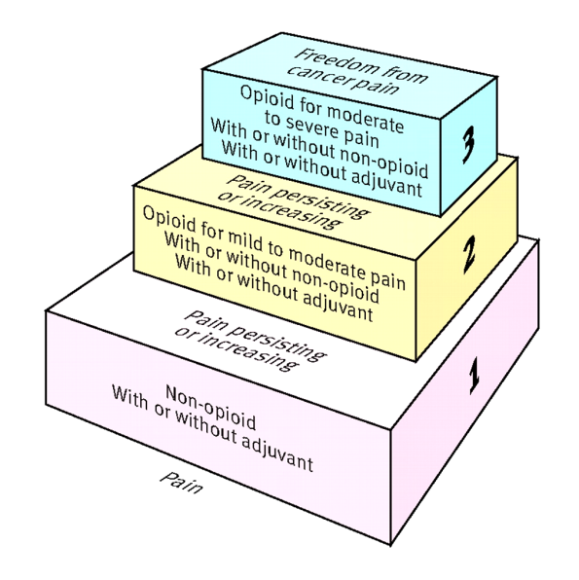
Лестница лечения боли
(Всемирной Организации Здравоохранения)

Slide 35
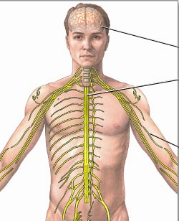
Парацитомол
Опиоиды
НПВП
Местные анальгетики

Slide 36
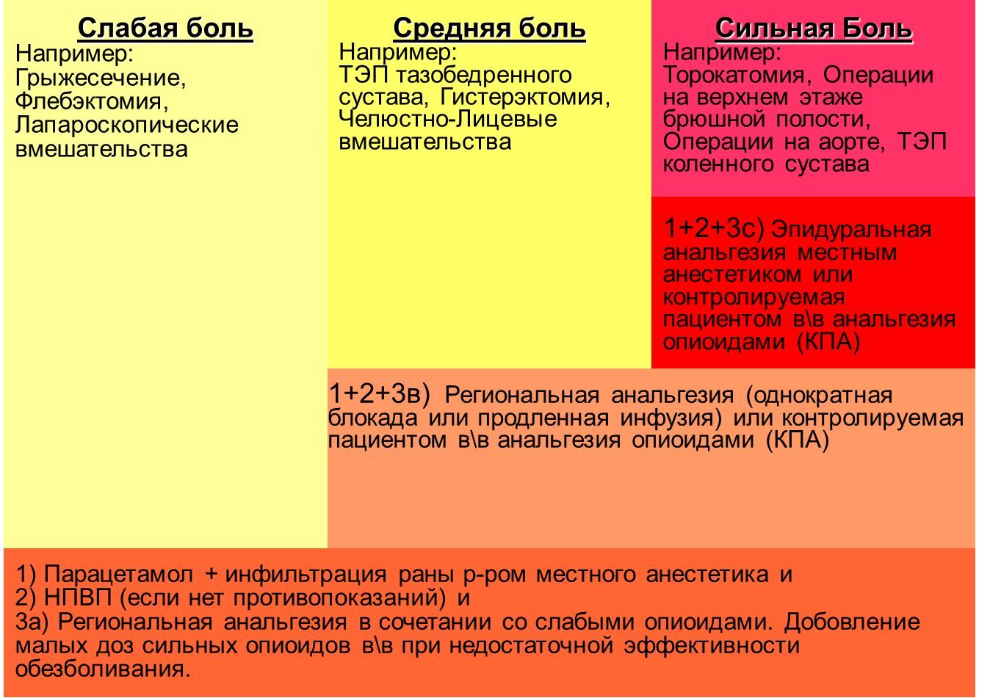
Варианты послеоперационного обезболивания, ориентированные на интенсивность послеоперационной боли при различных типах хирургических вмешательств

Slide 37
Что такое Pain Management?
Лечение боли, Обезболивание, Анальгезия...
Управление?...
Контроль Боли!!!

Slide 38
Предпочтение Внутривенной форме или Пероральной
ИЛИ ??

Slide 39
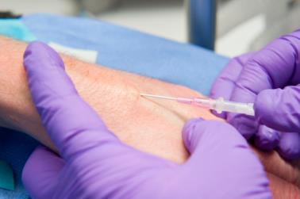
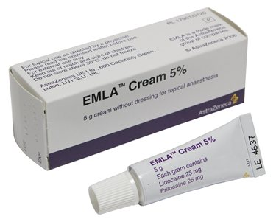
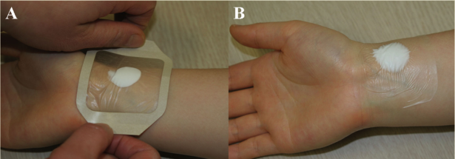
Процедуральная боль

Slide 40
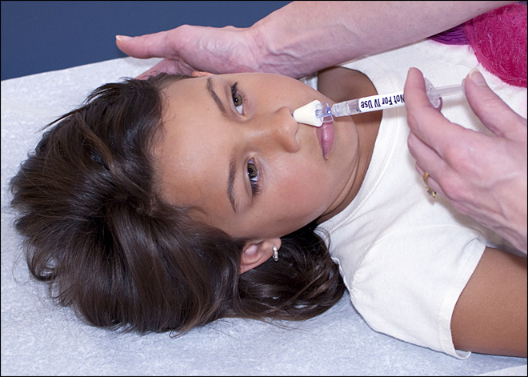
Назальный спрей с анестетиком или седативным препаратом

Slide 41
Выводы или пометки на полях...
Основным звеном в лечении Боли является…
Связка Пациент - Медсестра – Врач
Оценка боли должна производиться...
(Шкала Оценки Боли...,
Время оценки...,
Отметка в Листе назначений...
При необходимости коррекция схемы !!!
Предпочтение Внутривенной форме или Пероральной
Побороть страх перед Опиатами, учитывать наличие других препаратов и титровать
дозу. «...Пока больной орет от боли, он никогда не перестанет дышать!...»
Учитывать Негативное влияние НПВП на почки... (особенно когда их
назначают !?! несколько???) Уровень Креатинина точнее динамику нарастания (клиренс)...
Notes:
Адекватное лечение послеоперационной боли, прежде всего, характеризует гуманное отношение к человеческой личности. Помимо этого, ускоренная реабилитация и ранняя выписка пациентов из клиники имеют большое медицинское и экономическое значение. Факторы, определяющие эффективность послеоперационного обезболивания, включают: создание специальной службы лечения острой боли, обучение медперсонала, подготовку (информирование) пациентов, использование сбалансированной (мультимодальной) анальгезии, регулярную оценку интенсивности боли, учет особенностей обезболивания у детей разного возраста

Slide 42
Интернет ресурсы:
Anesthesia web - Astrid Lindgren Children´s Hospital Karolinska University http://www.narkoswebben.se/
The European Society of Regional Anaesthesia and Pain Therapy http://esraeurope.org/
Procedure specific postoperative pain management: http://www.postoppain.org/

Slide 43
Вопросы?

Slide 44
Спасибо!

